Slide 1
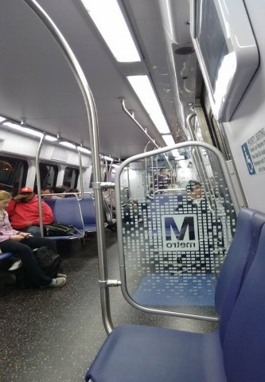
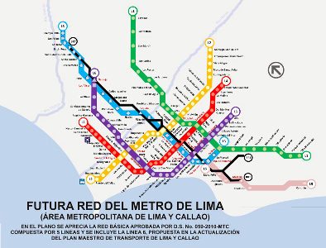
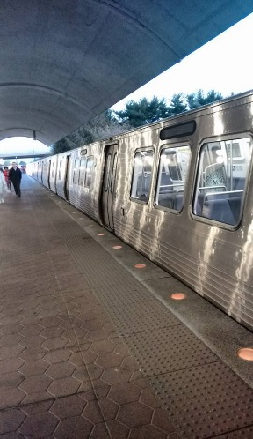


Seminario Internacional: “Gestión Social de Metros en América Latina”
Lima - Perú
Agosto, 2016

Slide 2
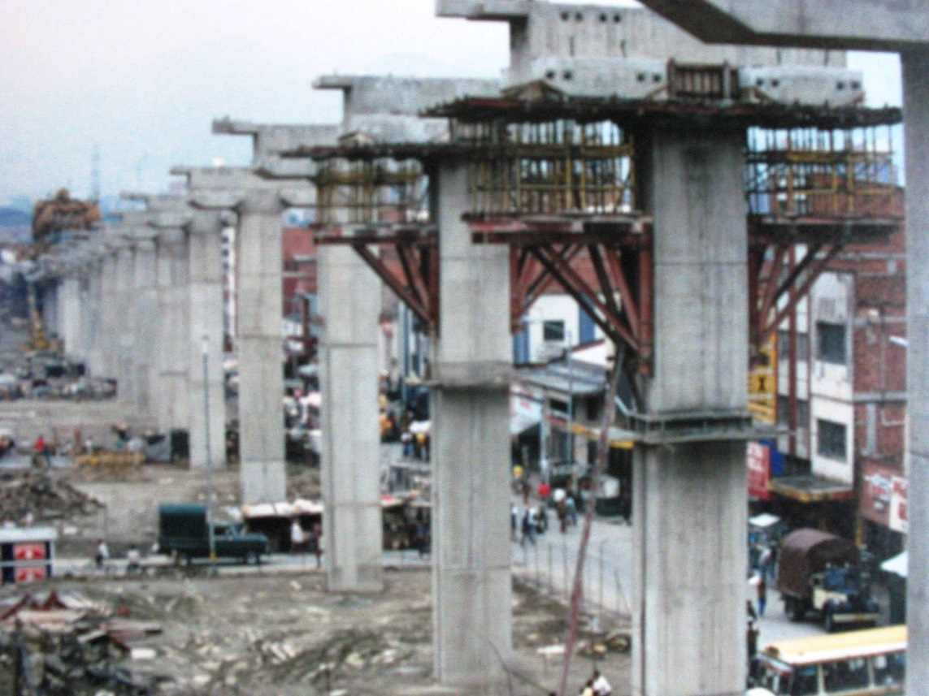
Metro de Medellín: la historia de los no imposibles
El contrato 49 (Metro y CHA) inició en noviembre de 1983.
12 años después se entrega la obra.
El proyecto se paralizó 3 años, entre noviembre de 1989 y febrero de 1992 debido a las reclamaciones del contratistas.
Solo el 10 de septiembre de 2009 se logró un cero a cero que puso punto final a las litigios nacionales e internacionales. Contrato de transacción.

Slide 3
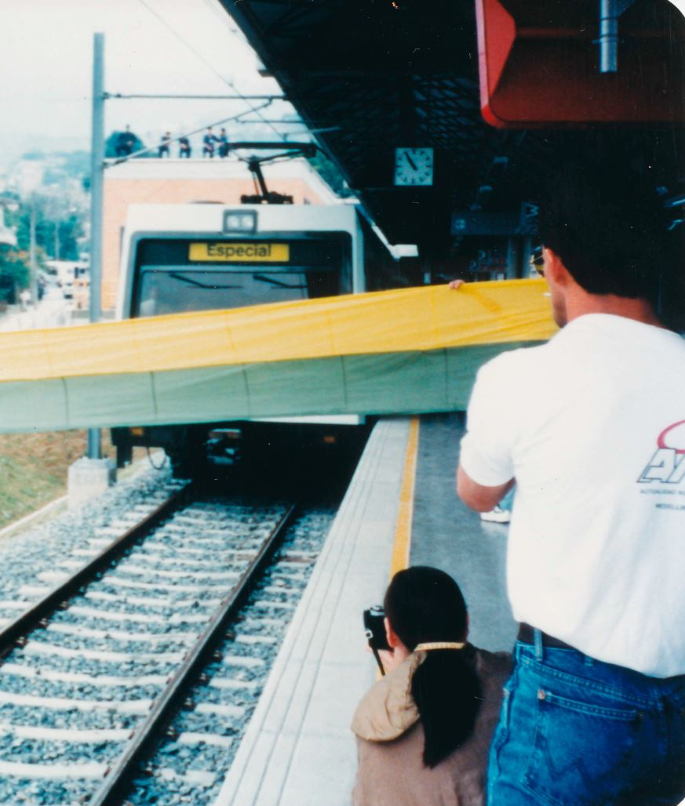
30 de noviembre de 1995, se inaugura el Metro
Niquía y Poblado (Línea A).
“Fue toda una proeza. Todo se resume en la voluntad férrea de la clase dirigente antioqueña. Hubo que recurrir a toda la imaginación y recursividad para poner a rodar el sistema”, Ramiro Márquez Ramírez, gerente del Metro entre 2001 y mayo de 2015 (El Tiempo).
Titulares de prensa empezaron a marcar el inicio de nuevas agendas temáticas.

Slide 4
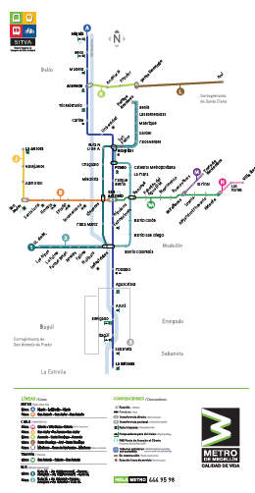
El sistema de hoy
2 líneas de metro
2 líneas de buses
3 líneas de cable
1 línea tranviaria
820 mil usuarios diarios

Slide 5
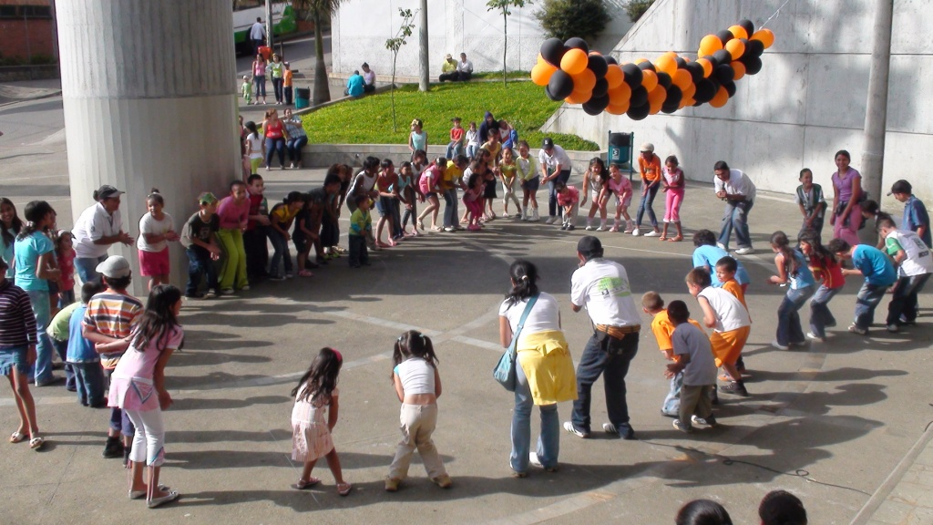
La Cultura Metro está en el ADN de la empresa

Slide 6
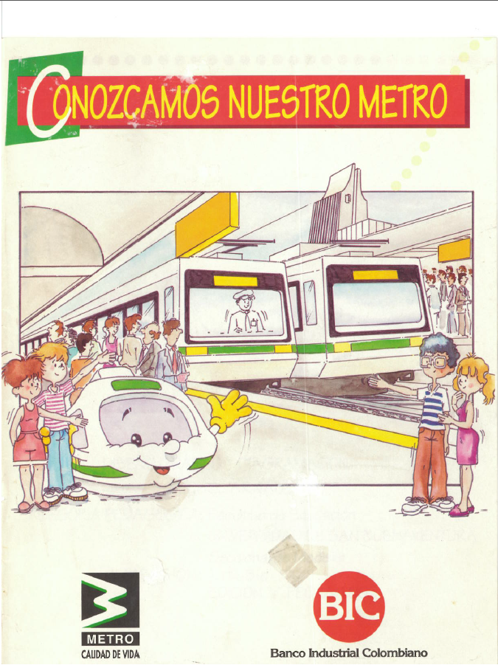
Primero el tejido social, luego el cemento
La Cultura Metro es el resultado de un esfuerzo que comenzó en 1988, siete años antes del inicio de operación comercial. Los mismos usuarios fueron quienes bautizaron de esta manera su comportamiento en el Sistema.

Slide 7
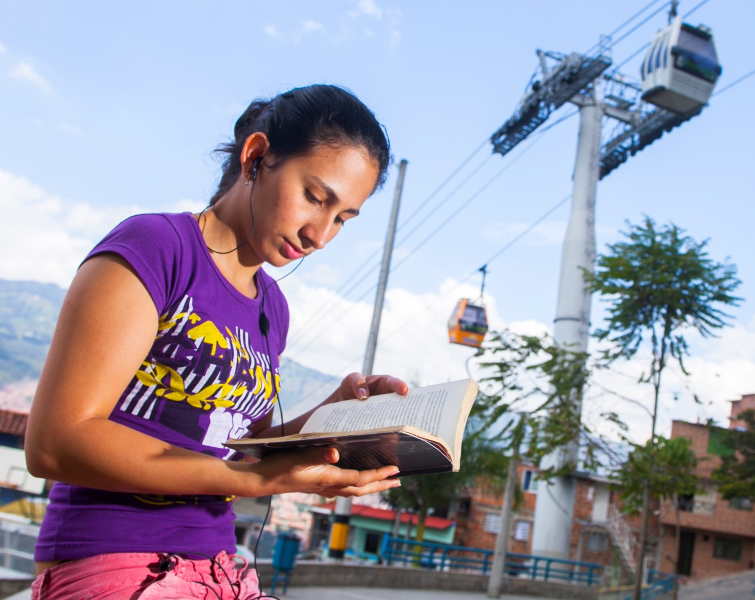
Más allá de la norma
Información y la educación
Trabajo social y comunitario
Esfuerzo por interiorizar la norma
Valores cotidianos
Nueva cultura ciudadana

Slide 8
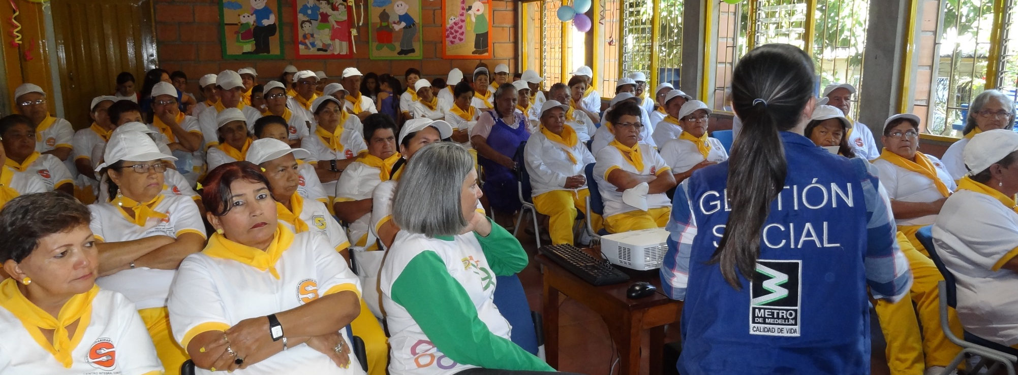
Gestión social
Previo a la construcción de los proyectos y permanece.
Busca construir y fortalecer relaciones de confianza.
Estrategias educativas, culturales y de relaciones con la comunidad que se realizan de manera continua.

Slide 9
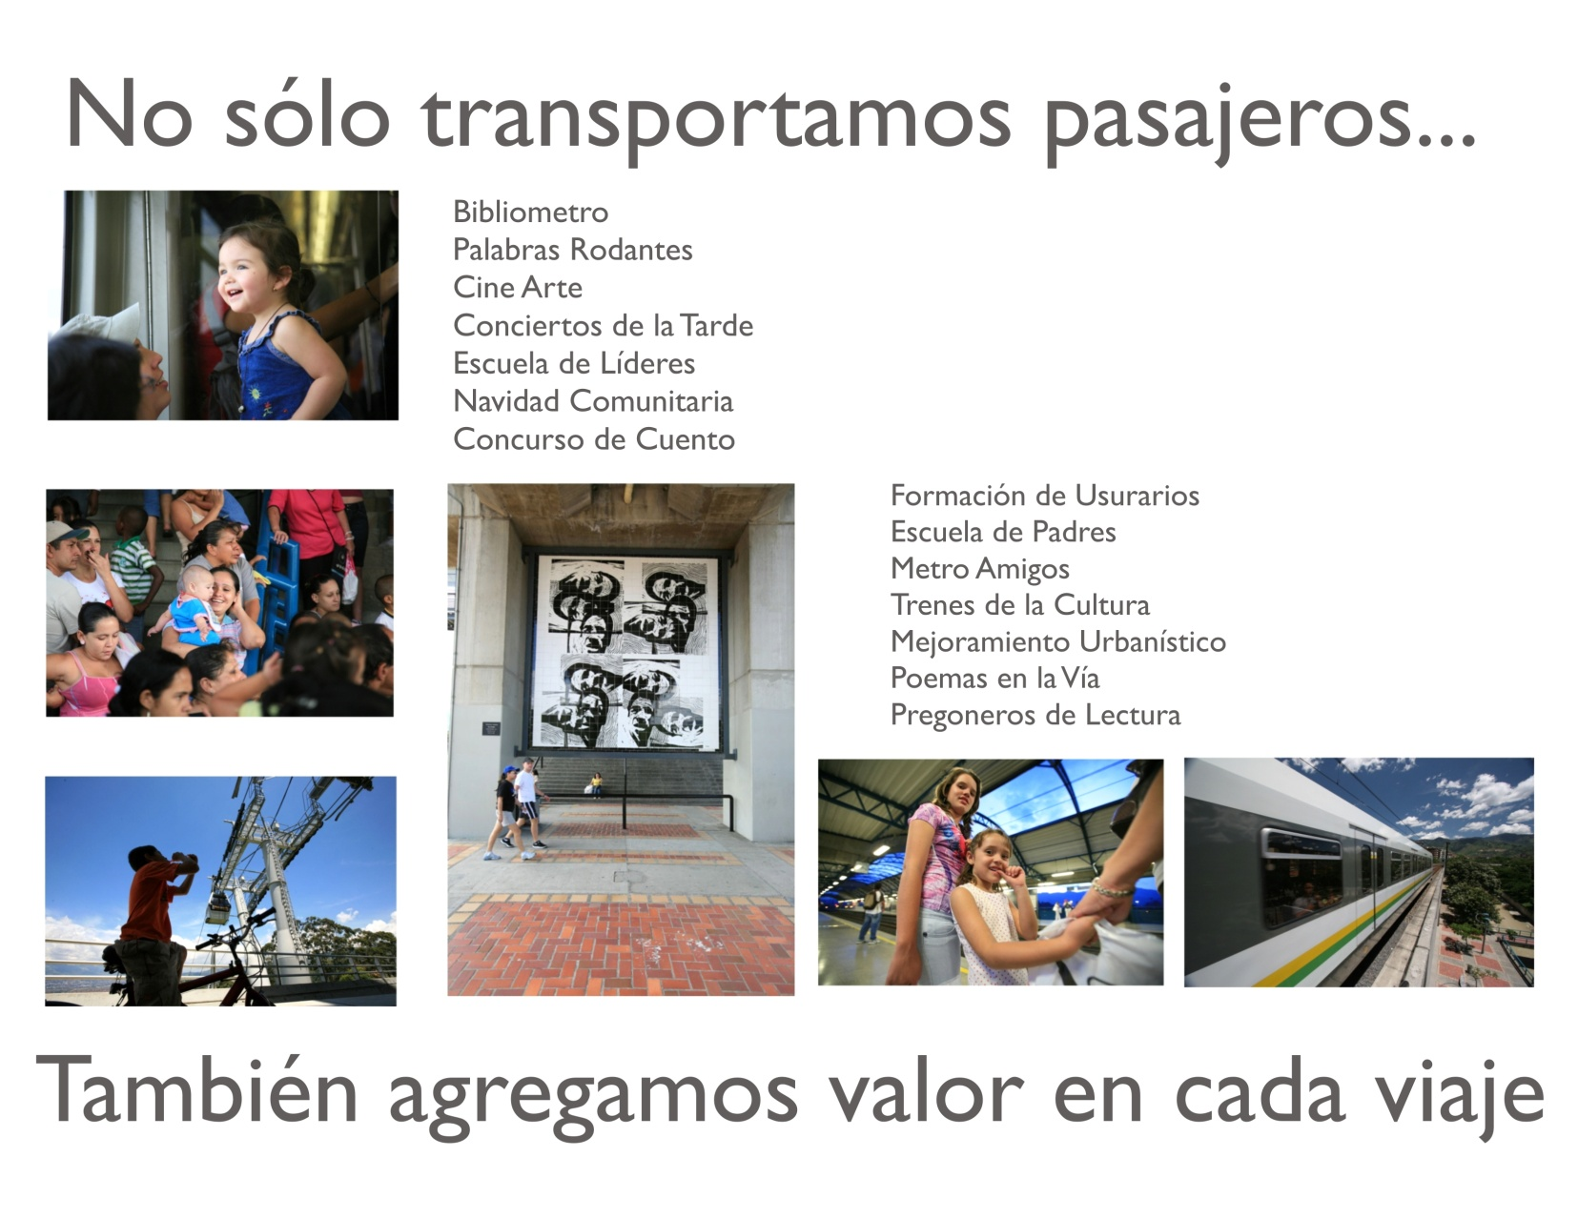
No solo transportamos pasajeros…
Formación de Usuarios
Aprendices SENA de Cultura Metro
Amigos Metro
Escuela de formación familiar
Escuela de Líderes
Sala de computo
Promoción de Lectura
Exposiciones
Obras de arte
Tren de la Cultura
Bibliometro
Palabras Rodantes
Concursos literarios

Slide 10
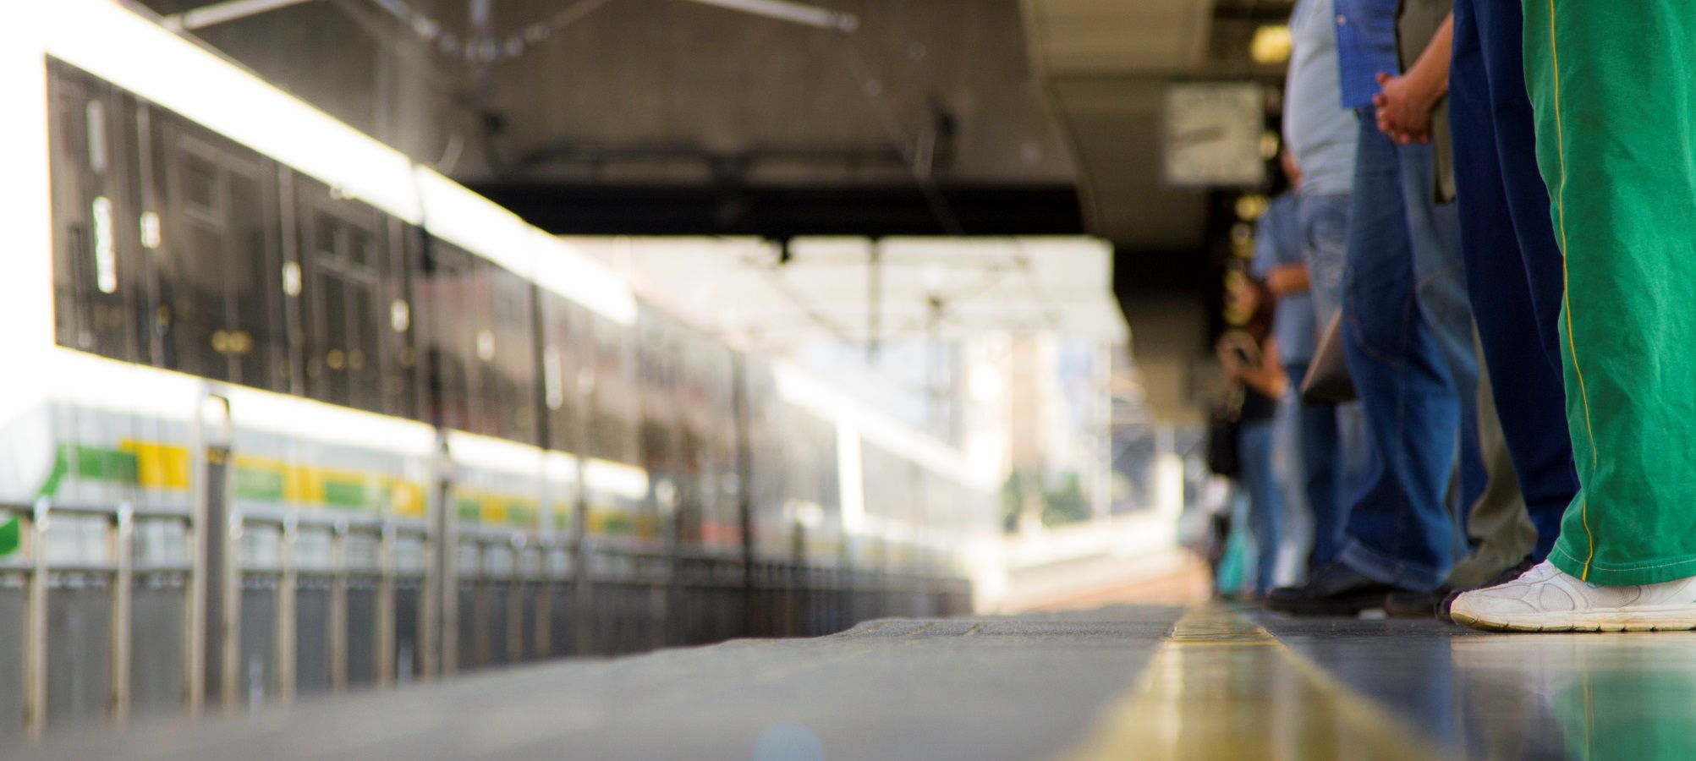
El usuario da en la medida en que recibe
Los usuarios en el Metro perciben dignidad y responden de igual manera. Por 10 años consecutivos hemos sido la empresa pública más admirada por conocimiento, favorabilidad y gestión, según Medellín Cómo Vamos.

Slide 11
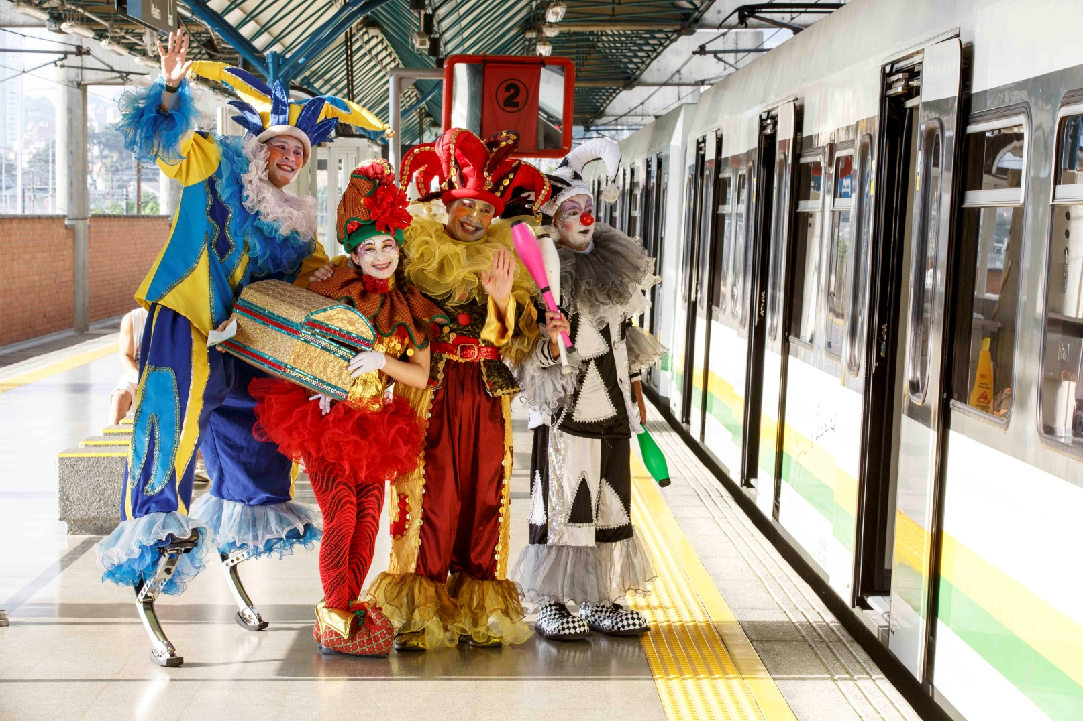
Con proyectos innovadores, incluyentes y generadores de Cultura Metro, hemos extendido nuestros brazos generando integración.

Slide 12
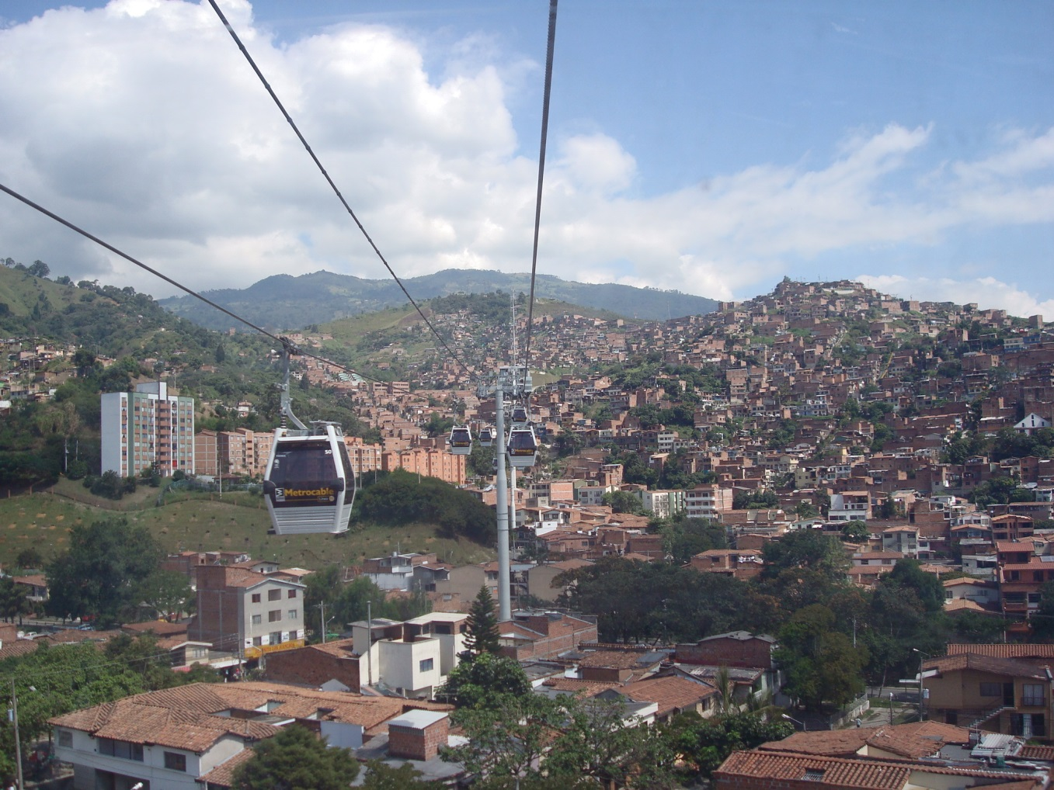
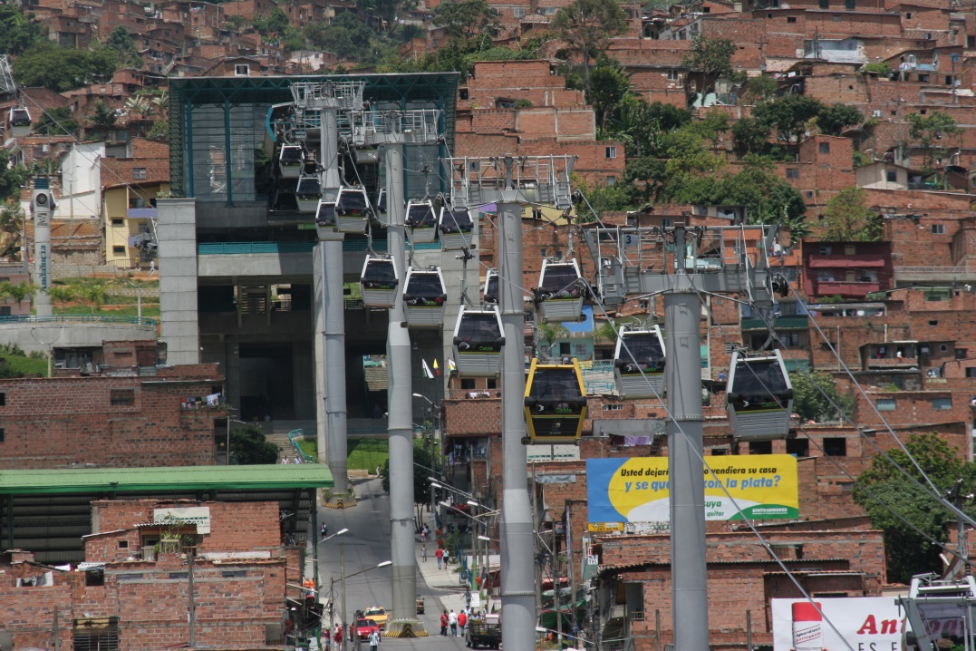
7 de agosto de 2004:la Línea K
3 de marzo de 2008: Línea J.
7 de agosto de 2004:la Línea K.
3 de marzo de 2008: Línea J.
Febrero de 2010: Cable Arví.

Slide 13
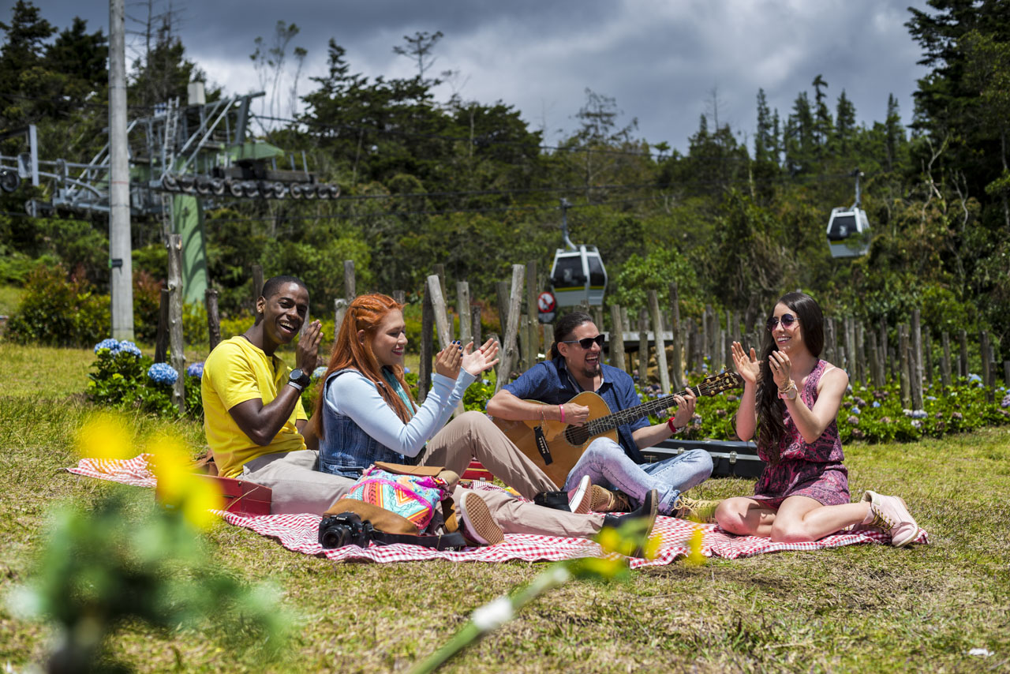
Febrero de 2010: Cable Arví.

Slide 14
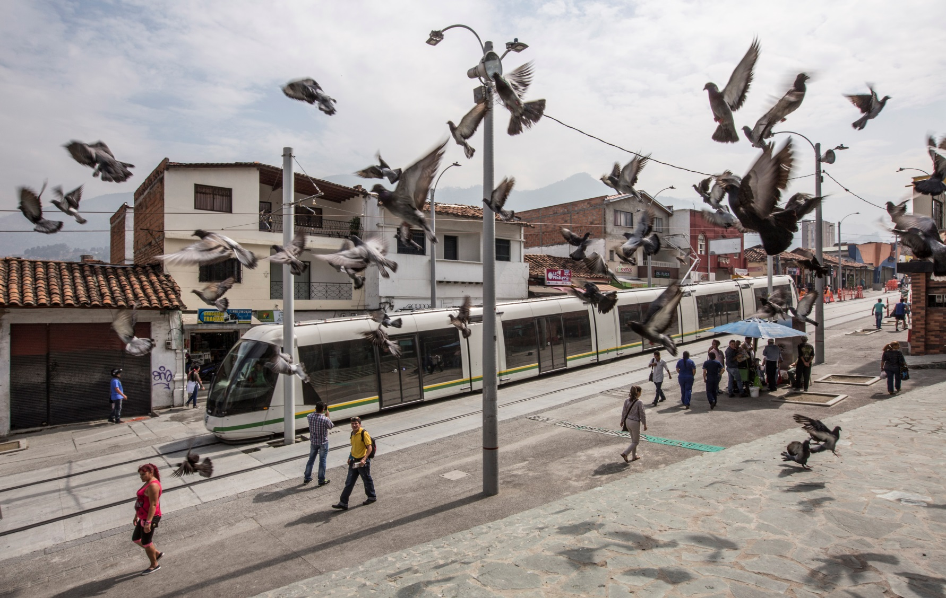
Tranvía de Ayacucho y sus dos cables
31 de marzo 2016: tranvía

Slide 15
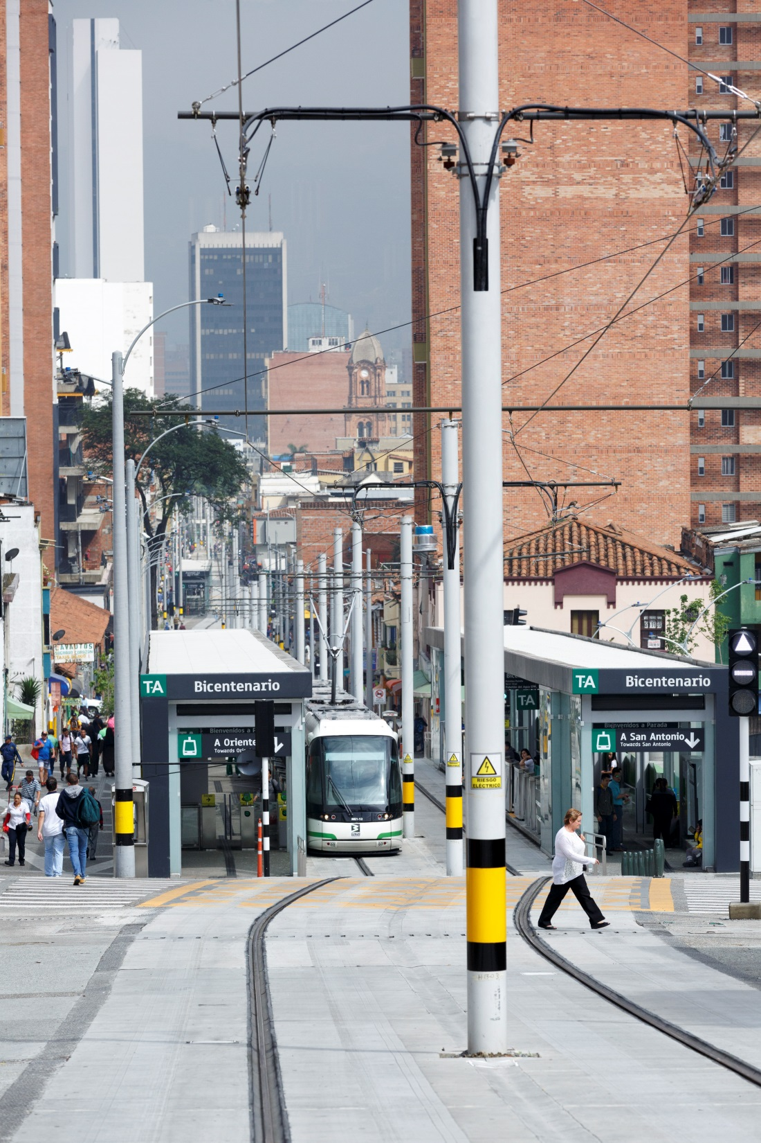
Características
4,3 km de extensión.
6 paradas, 3 estaciones.
450 mil beneficiados de las comunas 8, 9 y 10 de Medellín.
12 vehículos tranviarios traídos de Francia.
Se complementa con dos metrocables.
Reto: convivir, vivir la Cultura Metro en la calle

Slide 16
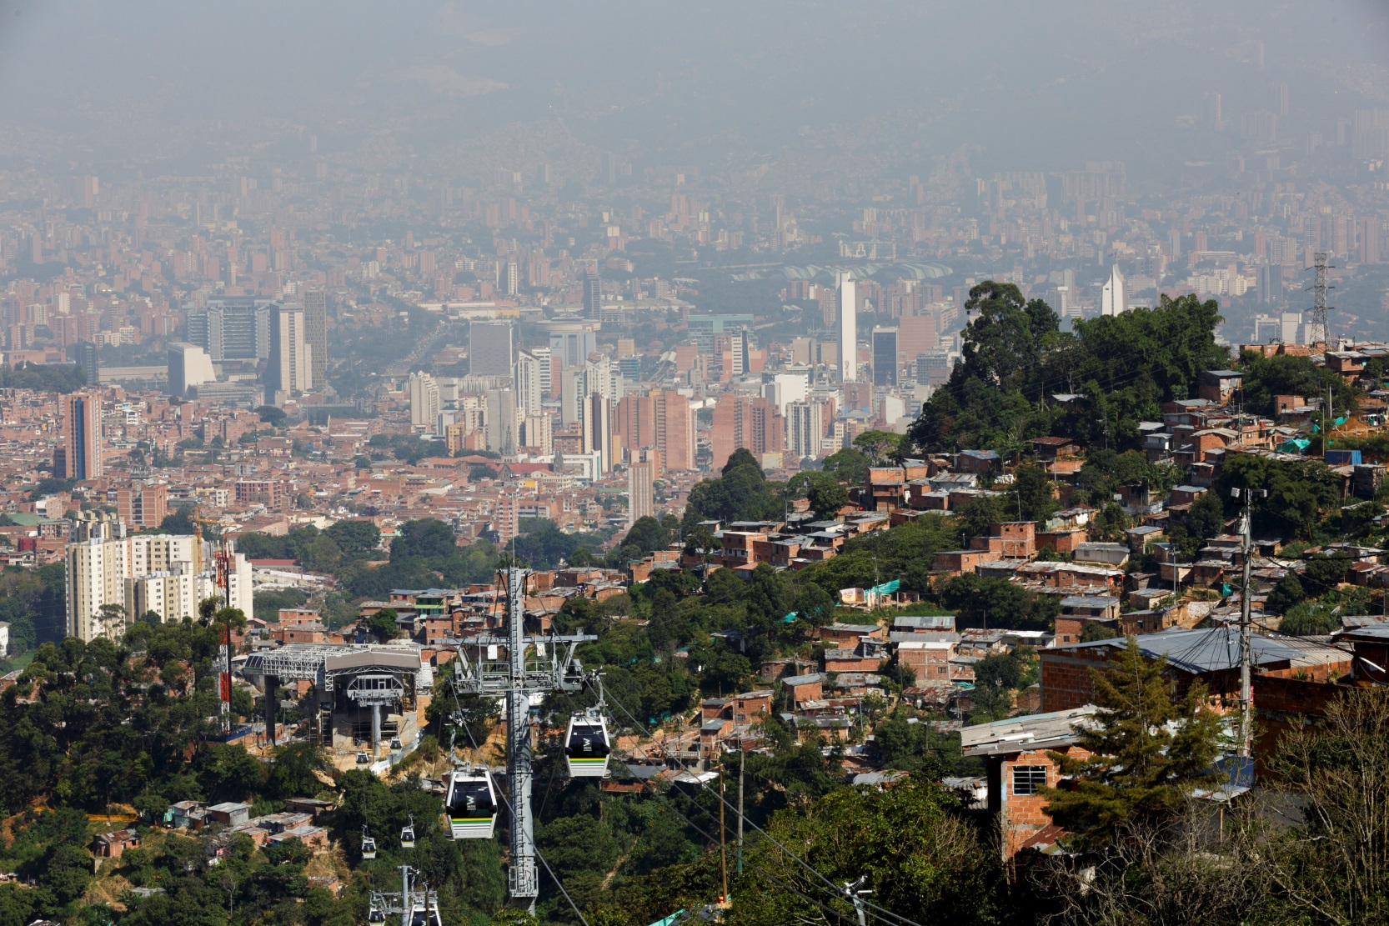
Los retos actuales
Metrocable, Línea H

Slide 17
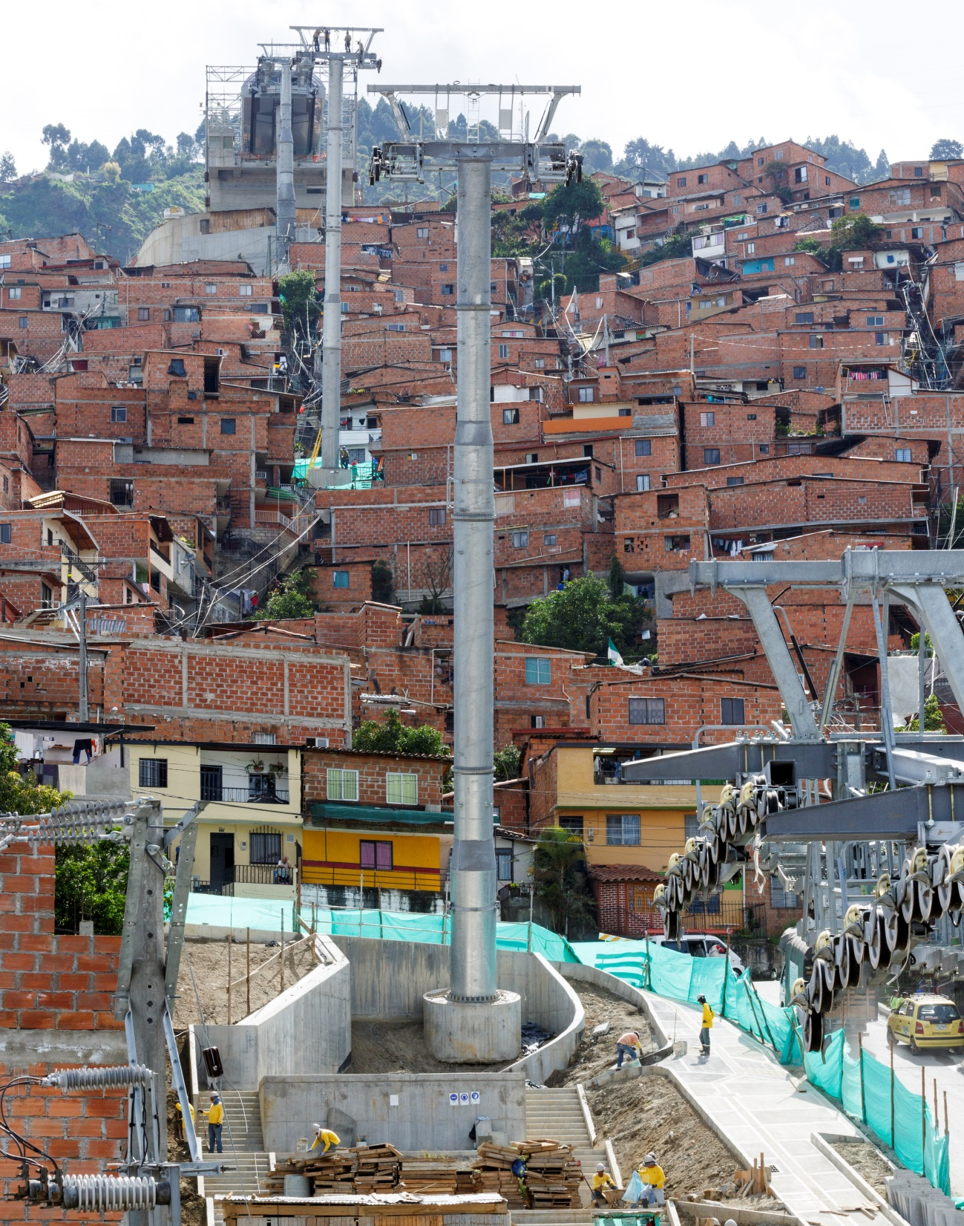
Metrocable, Línea M

Slide 18
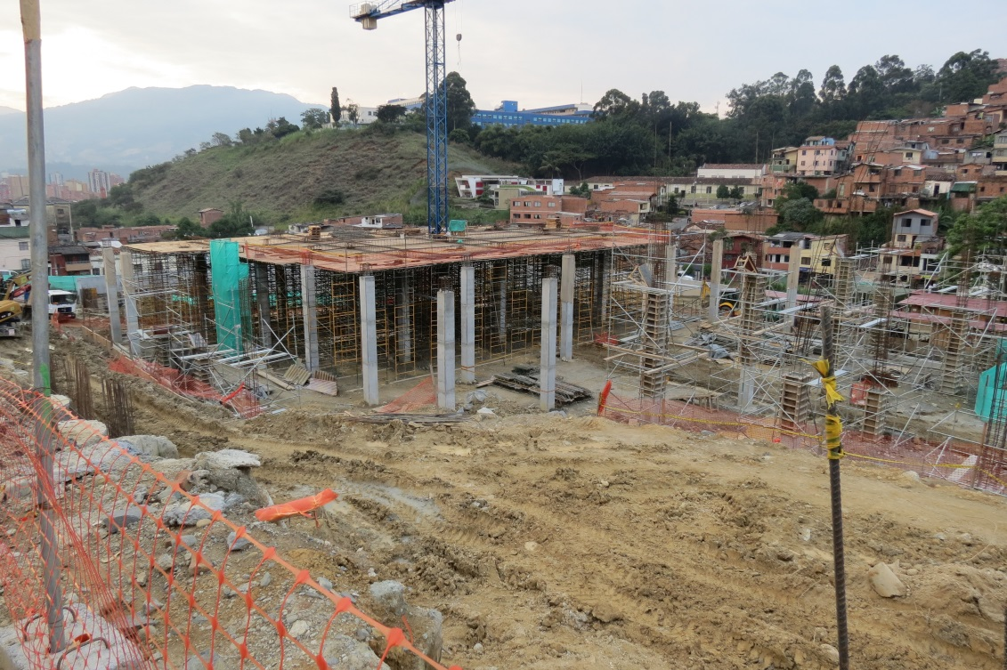
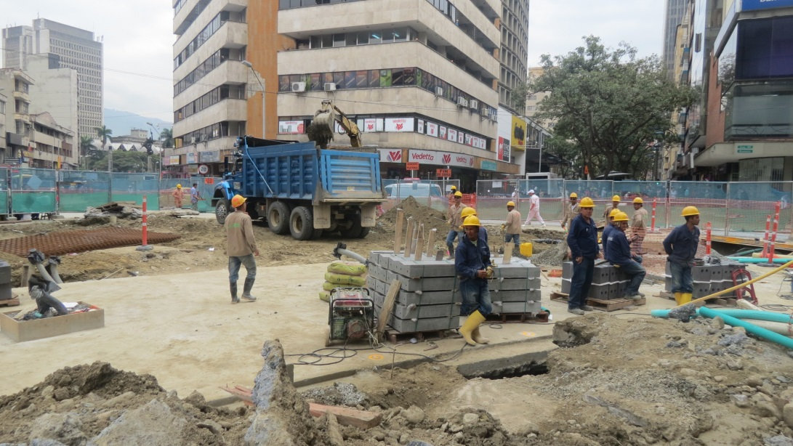
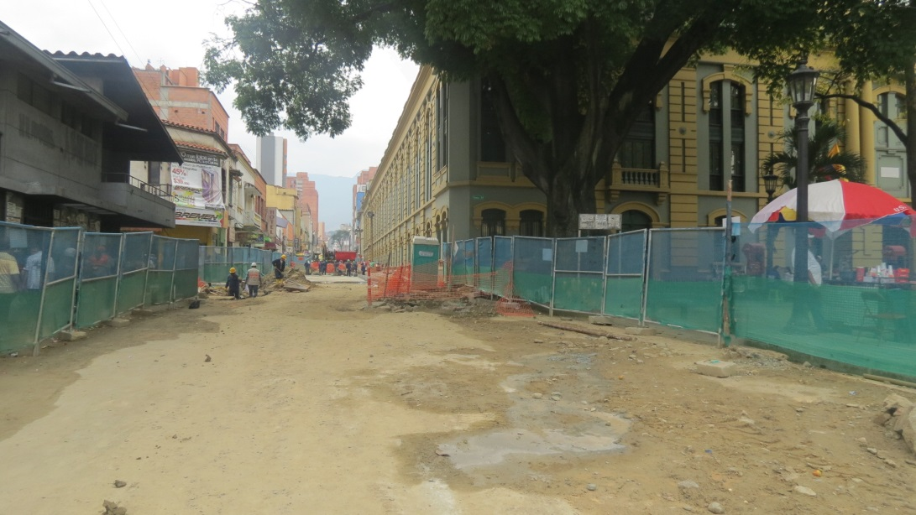
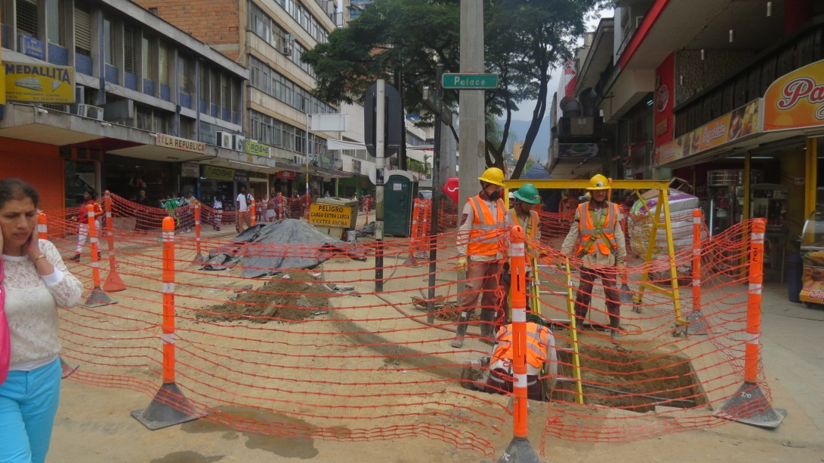
Incomodidades por la obra

Slide 19
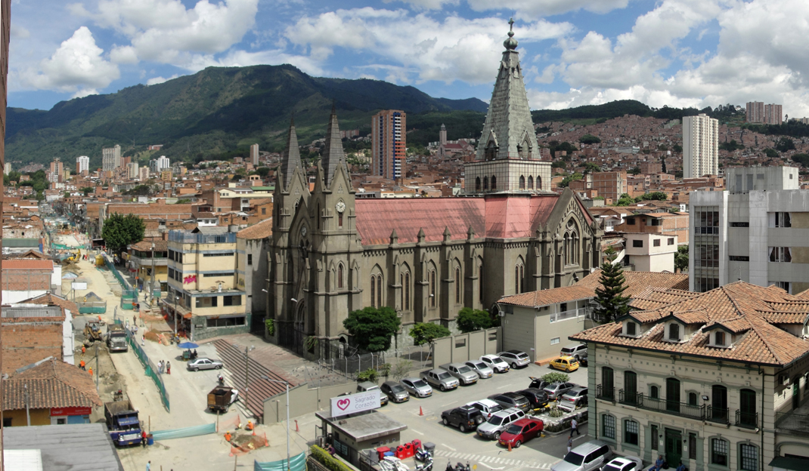
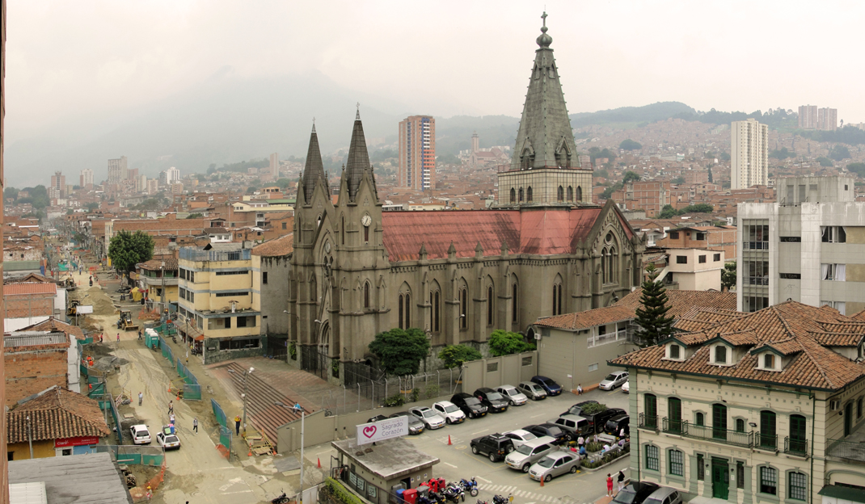
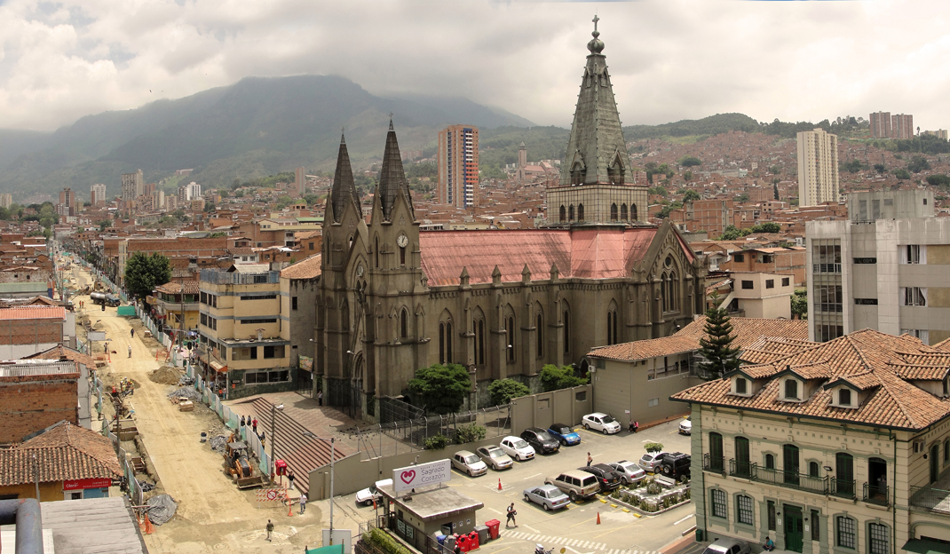
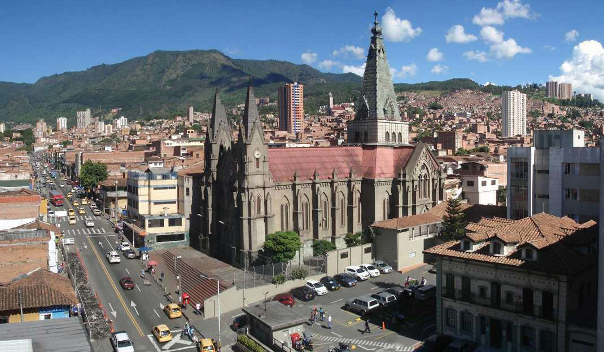
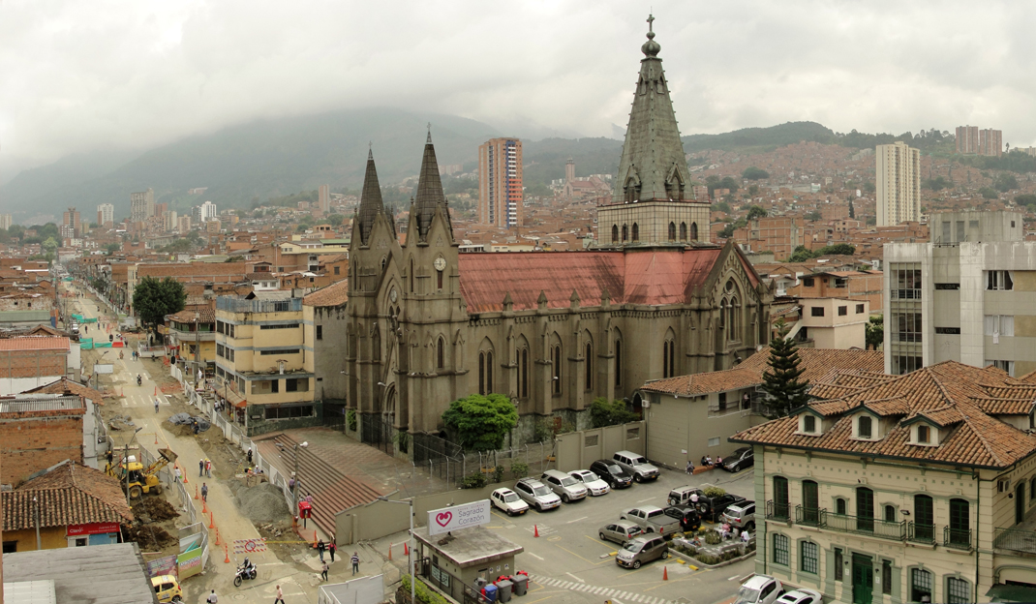
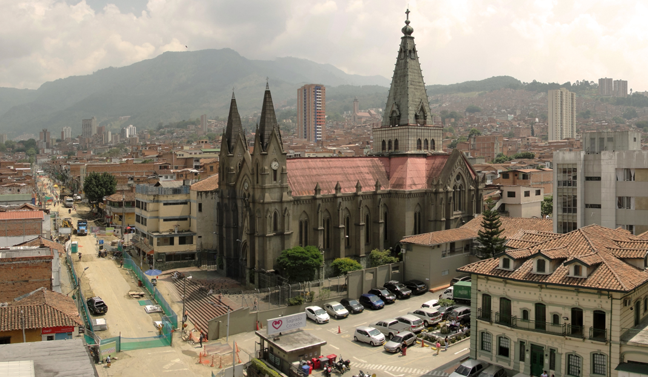
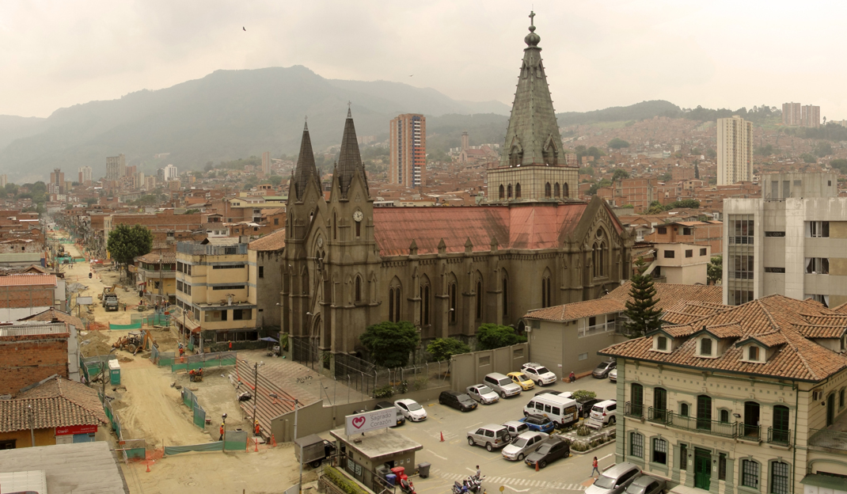
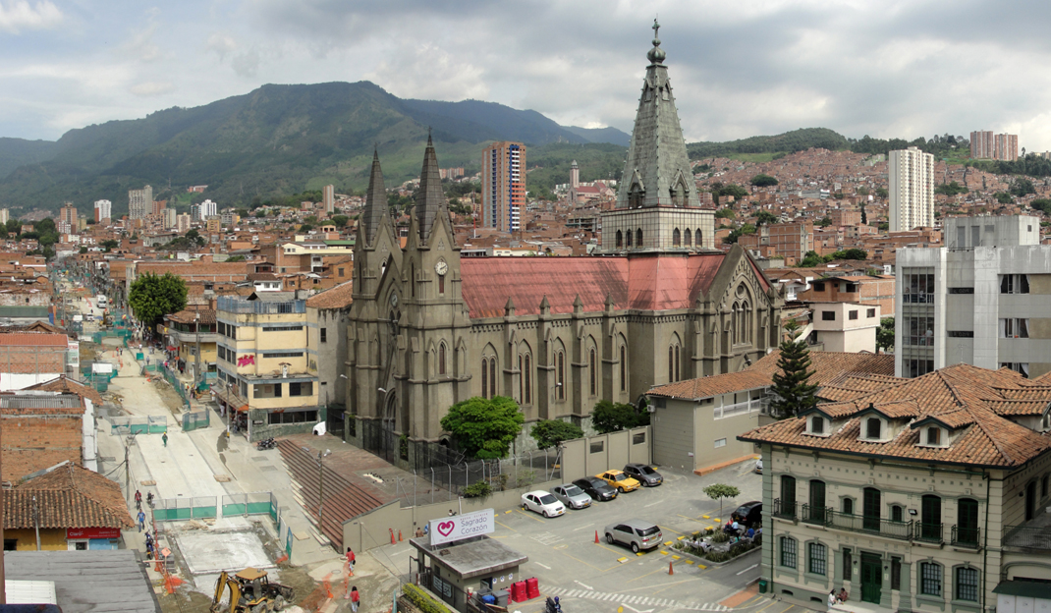
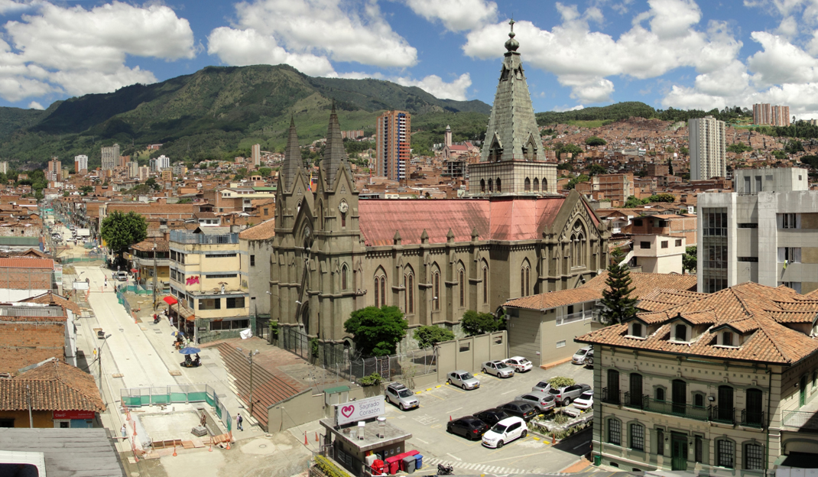
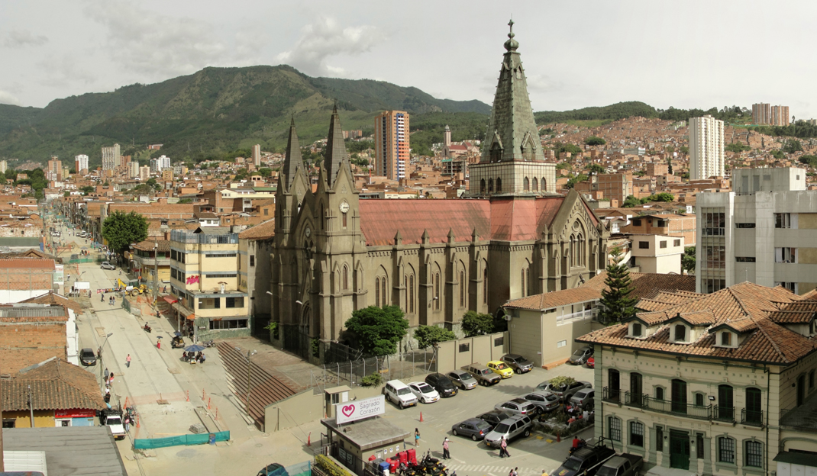
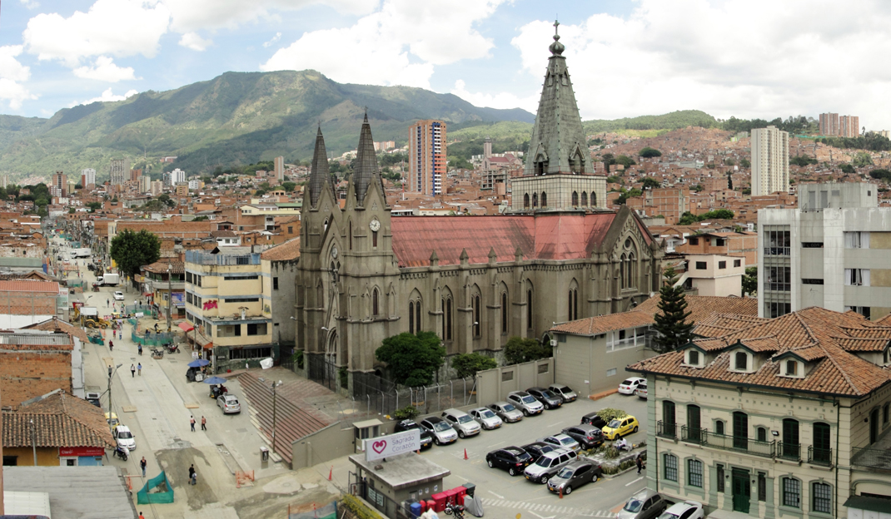
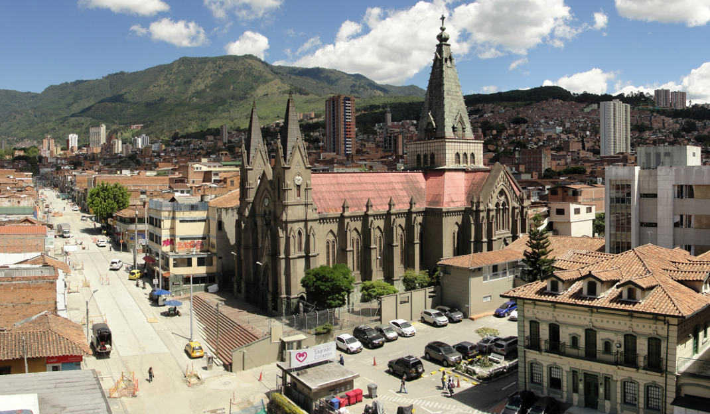
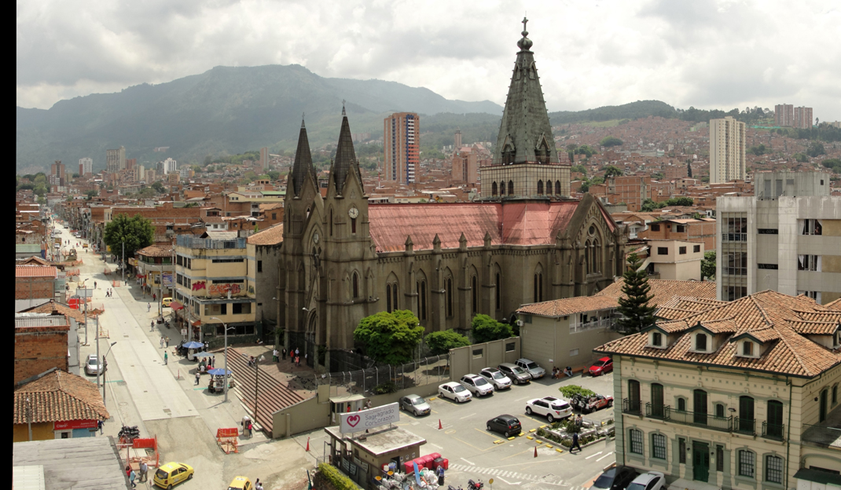
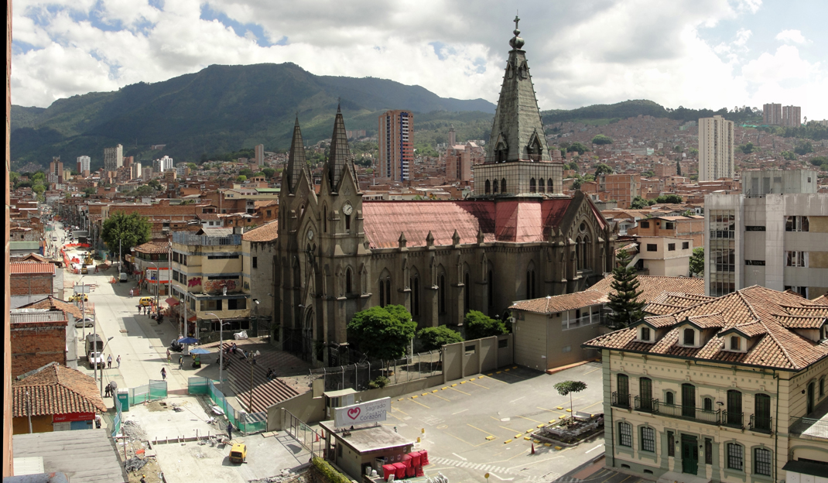
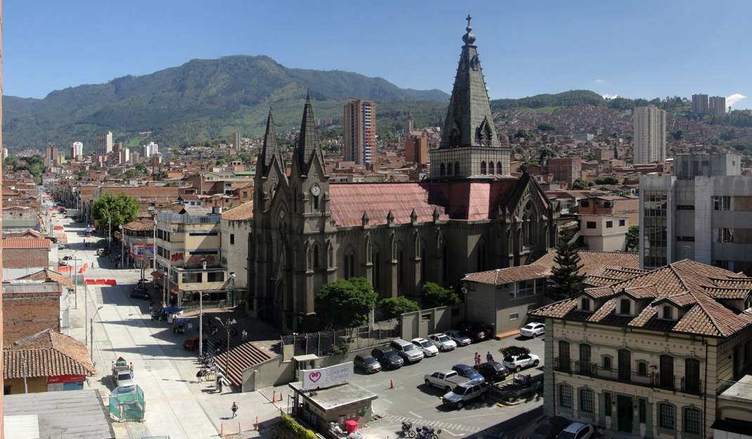
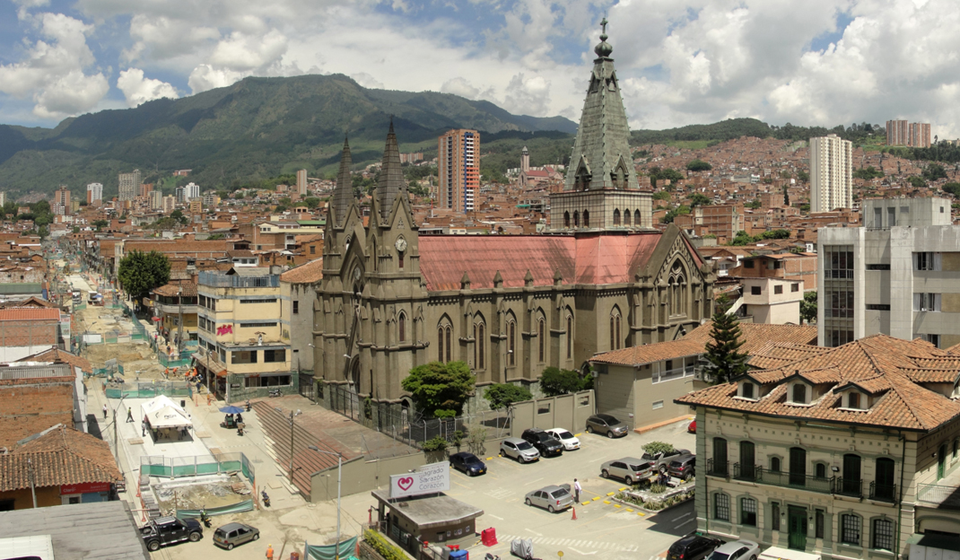
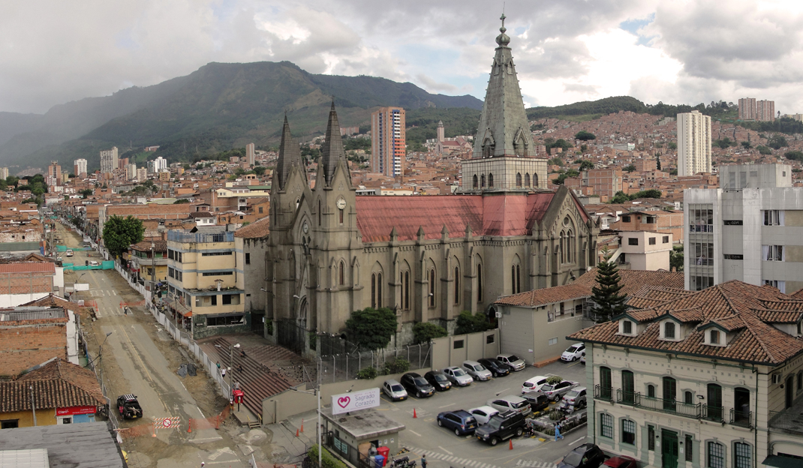
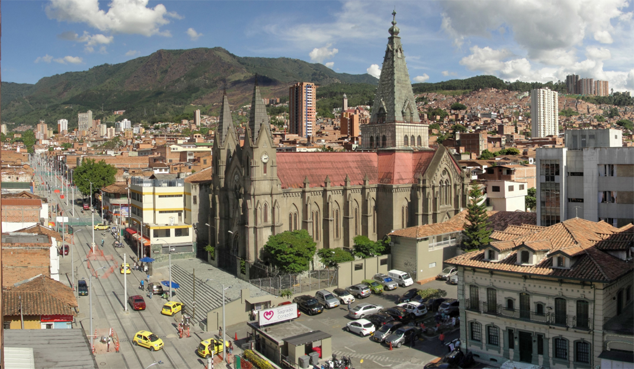
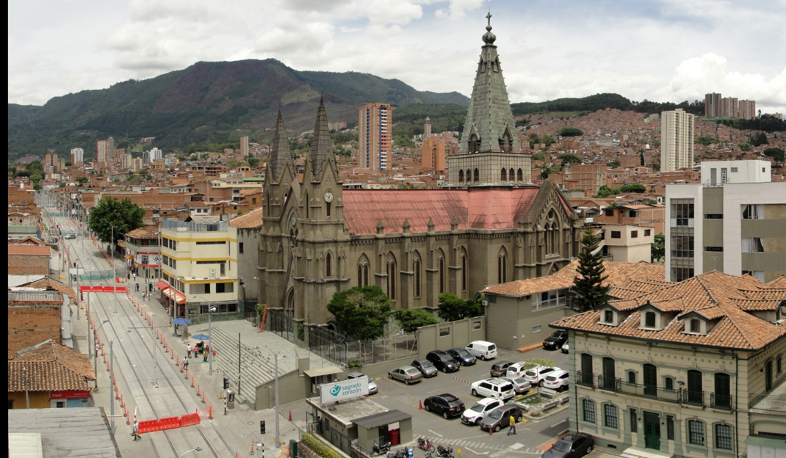
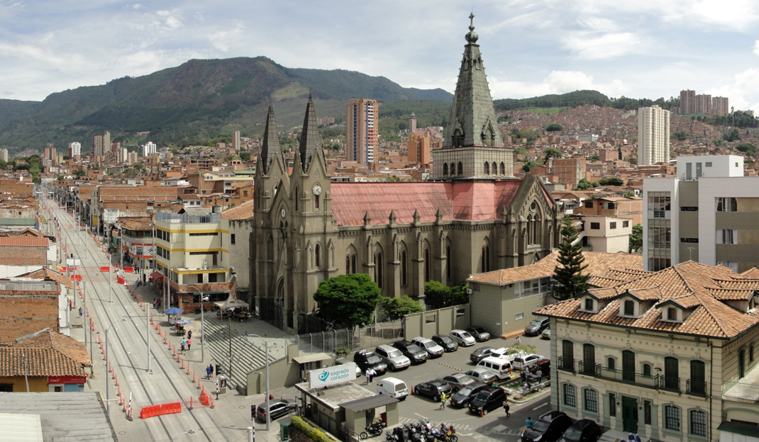
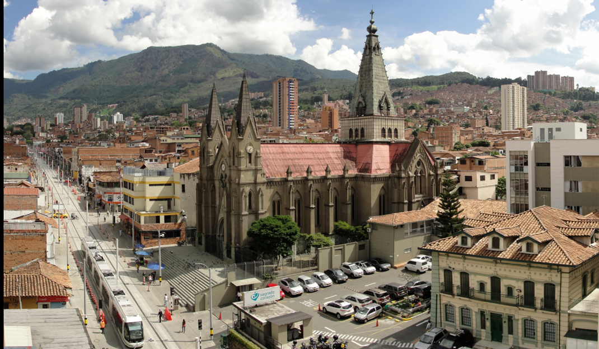
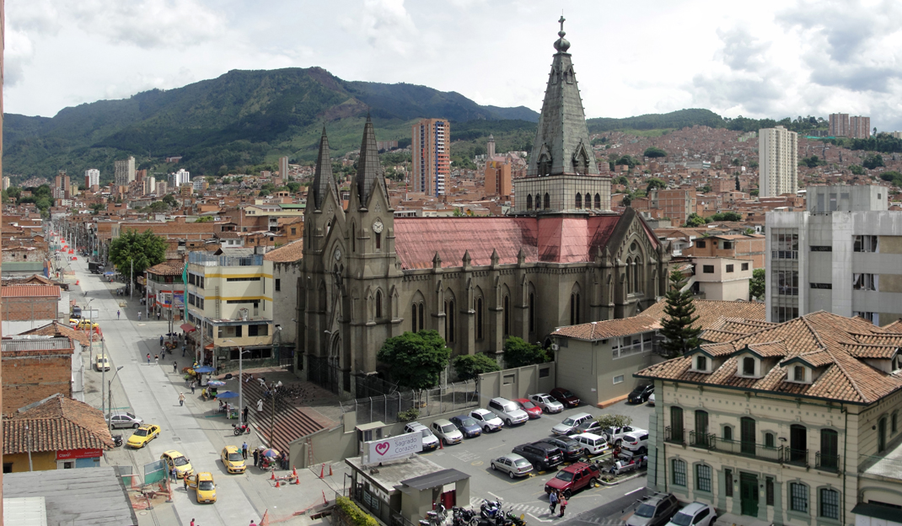
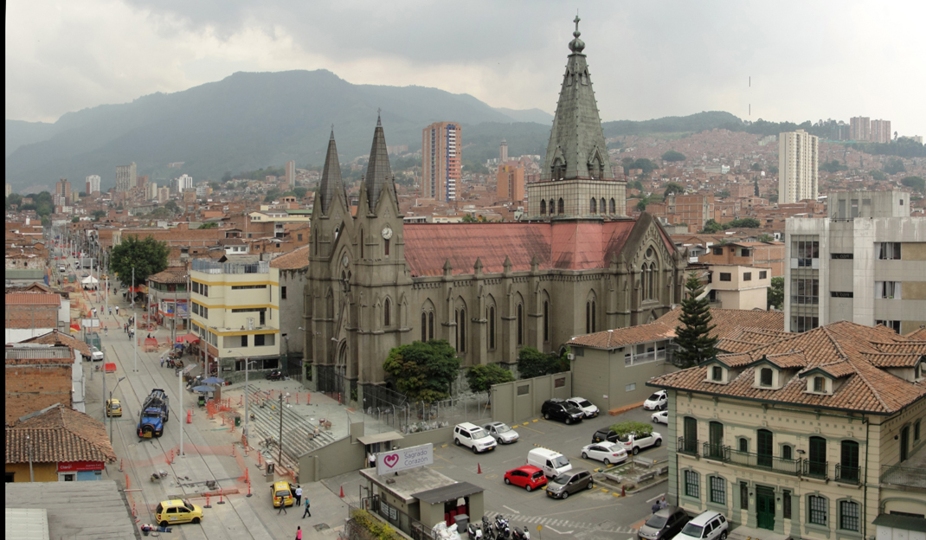
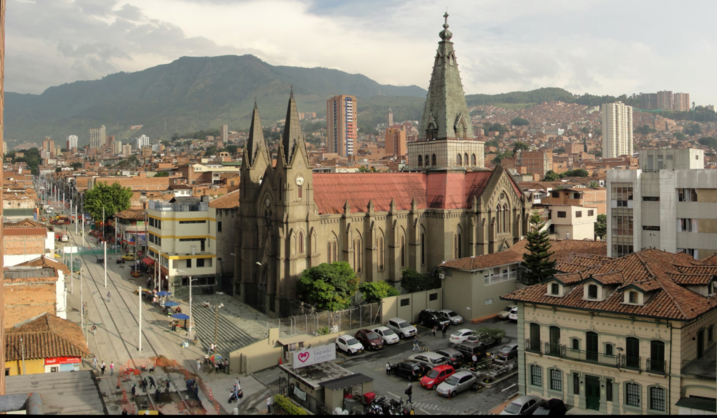
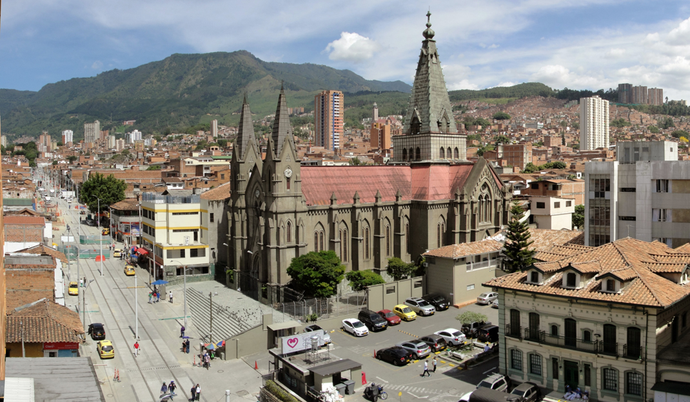

Iglesia Sagrado Corazón.
Terraza Edificio Mar del Plata Ayacucho.
29/ABR/2014
21/NOV/2013
21/FEB/2014
08/ENE/2014
02/JUL/2013
03/OCT/2013
03/ABR/2014
14/MAR/2014
09/JUN/2015
13/AGO/2015
07/OCT/2015
27/NOV/2015
29/DIC/2014
05/SEP/2014
25/OCT/2014
28/NOV/2014
30/ENE/2015
17/JUL/2014
01/AGO/2014
08/MAY/2015
13/MAR/2015
10/ABR/2015
05/JUL/2014
13/JUN/2014
30/JUN/2015
30/MAY/2014

Slide 20
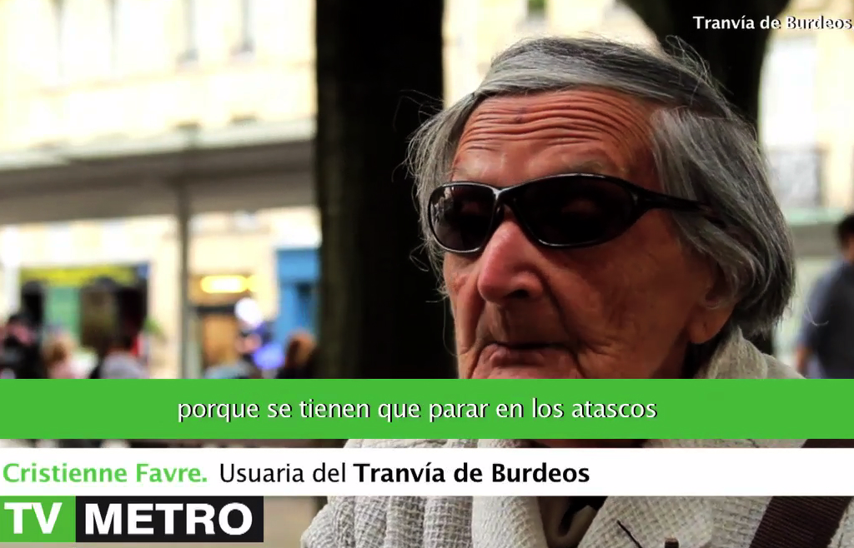
Nos apoyamos en las experiencias de otras ciudades

Slide 21

Sensibilización con tranvía antiguo y lo que significa el moderno

Slide 22


Realizamos material pedagógico de normas y elementos del tranvía
Difundimos el material en reuniones, redes sociales, salas de cine y televisión.

Slide 23


Eventos de ciudad y comunitarios
foro de ciudad con expertos de Barcelona, Tenerife, Burdeos y Clermont Ferrand.
Seminario en el territorio.
Foro ciudadano
Seminario para comunidad

Slide 24

Una apuesta por la formación y la amistad
Programa Serenata, lo repetimos en 20 años

Slide 25


Con el acercamiento ganamos mucho y paulatinamente se informaba
Lo que no se informa no genera empatía
Periodistas: aliados de principio a fin
No somos ingenieros, somos comunicadores (olfato periodístico)

Slide 26

Trascendimos la información técnica y recogimos historias de vida
TV METRO
Historias, fotos y noticias en redes sociales.
Reportería permanente estando en el territorio
Hay que salirse del escritorio, no ceñirse a la información que pasan los ingenieros, hay que recorrer la calle y oler las historias para comprender el impacto de las obras.
Los comunicadores somos nosotros.

Slide 27

Historias que conectan, que brindan reconocimiento

Slide 28


Ideamos herramientas pedagógicas para la comunidad
Infográficos explicativos de la obra

Slide 29



Carteleras barriales
Separata informativa

Slide 30


Punto de información y presencia institucional diaria en la zona con jóvenes del sector que servían de validadores

Slide 31


Exposición itinerante, informativa del proyecto, en colegios, centros comerciales, universidades, iglesias, etc.

Slide 32

Lo hicimos realidad

Slide 33


Nos quedamos no solo operando sino participando en el desarrollo de los territorios.
Somos buenos vecinos

Slide 34

Promesa: generar Cultura Metro y apropiación por lo público

Slide 35


Nos inventamos Ayacucho te quiero mucho, una nueva forma de comunicar
Alianza: Metro + empresa privada + comunidad
Material pedagógico

Slide 36




Slide 37


Nos tomamos la calle
Hicimos fiesta
Involucramos a los niños
…. Y empezamos a pintar con concertación

Slide 38


Apuesta por la renovación, el color y la alegría

Slide 39



Slide 40



Slide 41

Dijimos: esto no está listo, y empezamos a pintar

Slide 42


Generación de confianza
La alegría
La esperanza
Para que todos dijeran: Ayacucho te quiero mucho

Slide 43


Ayacucho te quiero mucho, es la apuesta por comunicar diferente, para enamorar a las personas del tranvía, de la historia, del corredor.

Slide 44

Una nueva estética, una nueva manera de comunicar

Slide 45


Complementamos la estética con 27 murales artísticos
Diana Ordoñez Neira, Ledania
Verónica Morales García - Luis Felipe Vásquez Martínez
Homenaje

Slide 46

Toxicómano
Fernando González

Slide 47


AKS Crews
Diversidad
Julio Aristizábal Memoria y barrio

Slide 48

A tres manos. Primavera de colores

Slide 49

Complementamos la intervención con fotografías
Luigi Baquero
Santa Elena, tierra de color

Slide 50

Transformaciones para el encuentro, para el diálogo, para la observación

Slide 51
¡Muchas gracias por su atención!

